Slide 1
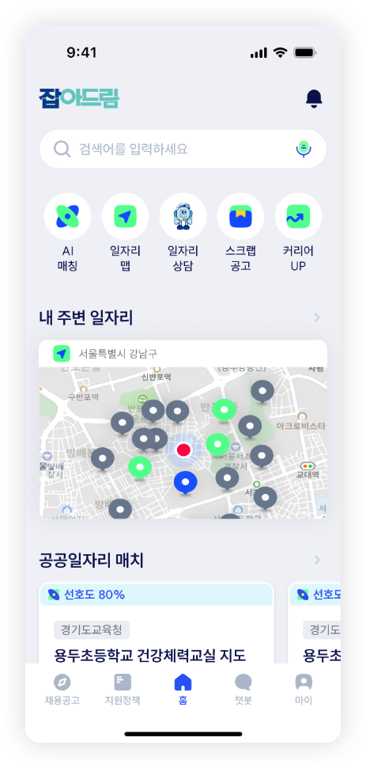
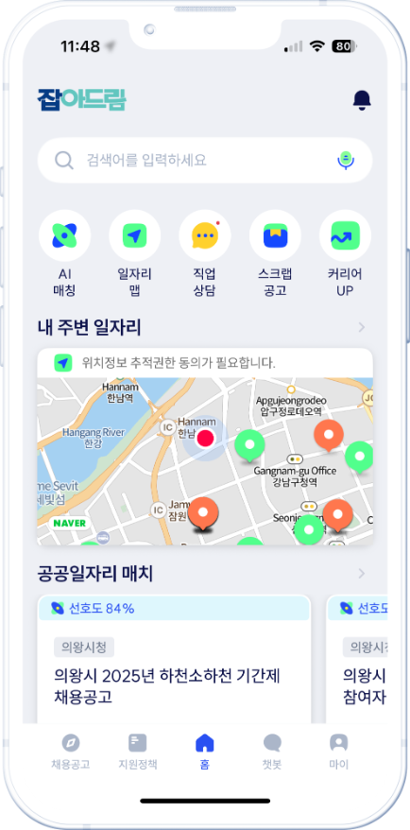
홈 메인 직업상담 아이콘 및 텍스트 변경
화면명
HOME
경로
HOME
일정
화면 ID
Page
Description
AS - IS
TO - BE
직업상담 → 일자리상담
메뉴 아이콘 및 텍스트 변경
1

Slide 2
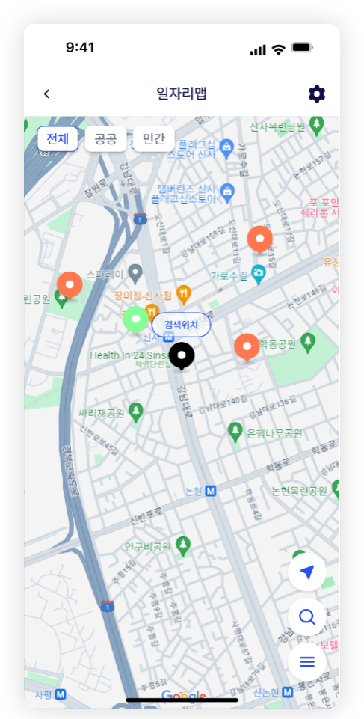
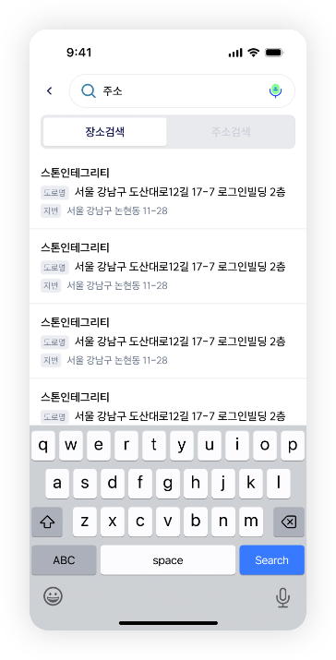
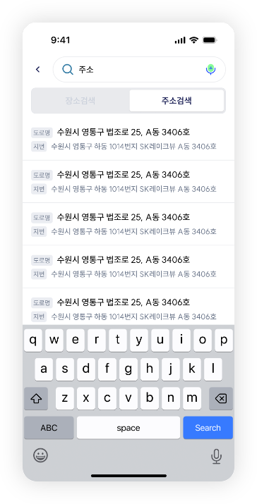
일자리맵 주소검색 결과 지도 마커 추가
화면명
MAP
경로
MAP > SEARCH > MAP
일정
화면 ID
Page
Description
MAP
SEARCH
장소(주소)검색 후 검색 위치 좌표 추가
위치 검색 후 선택된 위치로 이동(MAP)시 X,Y 좌표에 “검색위치” 마커 추가
색상 : #000000
검색위치 마커 6PX위 “검색위치” 텍스트 아이콘 추가 → 검색위치 마커라는것을 알아볼 수 있도록
(X,Y좌표)
1

Slide 3
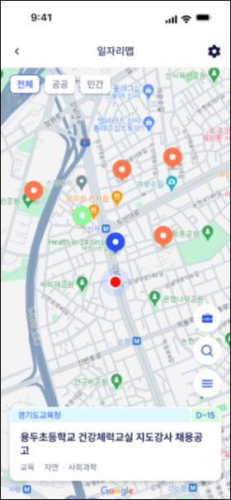
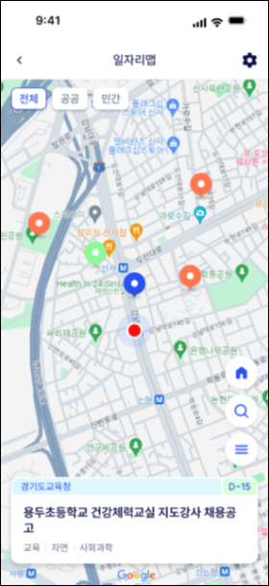
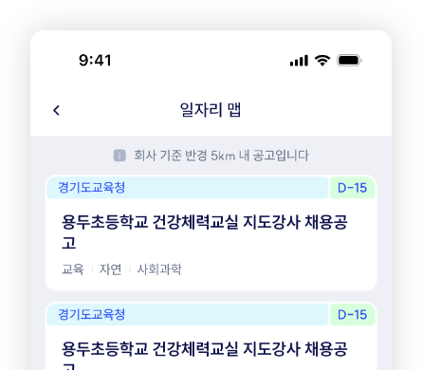
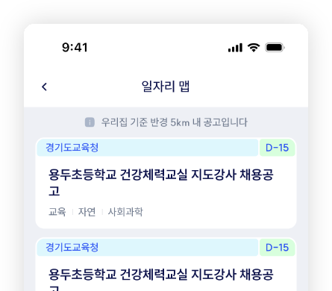
일자리맵 리스트뷰 상단 안내문구 동적 변경
화면명
MAP
경로
MAP > SEARCH > MAP
일정
화면 ID
Page
Description
일자리맵 선택위치(회사, 우리집, 현위치) 에 따라 목록 뷰 상단 안내문구 변경
회사 좌표를 선택 > 목록보기 버튼 > 목록뷰
상단 안내 문구 : 회사 기준 반경 5km내 공고입니다.
2. 일자리맵 선택위치(회사, 우리집, 현위치) 에 따라 목록 뷰 상단 안내문구 변경
우리집 좌표를 선택 > 목록보기 버튼 > 목록뷰
상단 안내 문구 : 우리집 기준 반경 5km내 공고입니다.
3. 일자리맵 선택위치(회사, 우리집, 현위치) 에 따라 목록 뷰 상단 안내문구 변경
현위치 좌표를 선택 > 목록보기 버튼 > 목록뷰
상단 안내 문구 : 현위치 기준 반경 5km내 공고입니다.
1
2
3

